Slide 1
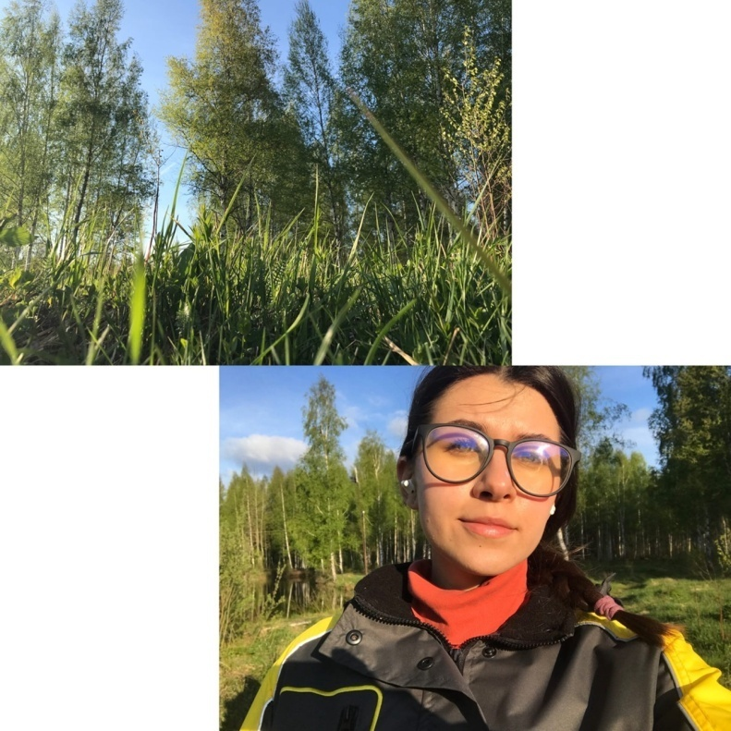
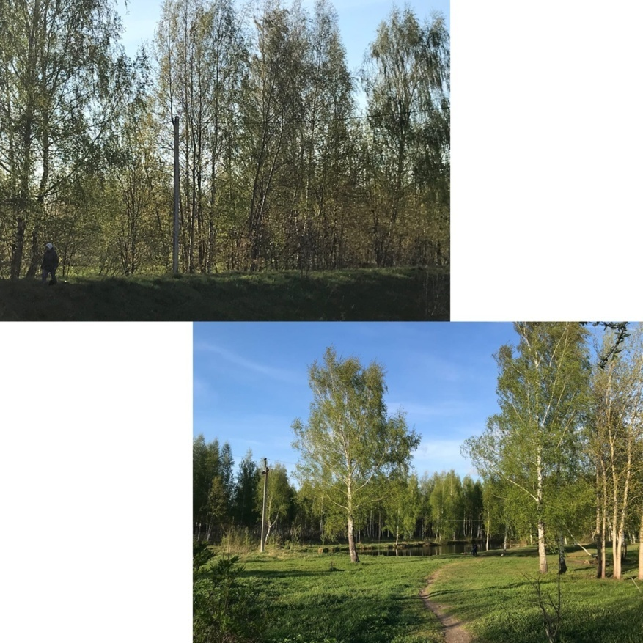
Березовая роща г.Тверь
ООПТ "Березовая роща" создан с целью сохранения и восстановления природного комплекса в естественном состоянии, поддержания экологического баланса, сохранения эталонных участков коренных старовозрастных лесов, редких видов и уникальных природных объектов. Является украшением ландшафта, имеет дендрологическую, рекреационную, ботаническую ценность. Возможно использование парка как экскурсионного объекта и природного питомника ценных пород деревьев. Находится на берегу реки Волга. Поляны, лужайки, спортивные площадки и др. составляют 1,6 га (8,2%) от общей площади. Флора и растительность представлена большой группой сосудистых растений: ольха серая, осина обыкновенная, ясень обыкновенный, тополь, вяз гладкий, липа сердцелистная, сосна обыкновенная, ель обыкновенная, ива козья, ива деревцевидная, яблоня дикая, черемуха обыкновенная, рябина, смородина, малина, крушина и большой группой лишайников.
На суходольном и влажном лугу обитают насекомые отряда членистоногих: шмели, пчелы, осы. Сведений о редких и находящихся под угрозой исчезновения объектах животного и растительного мира не обнаружено (по данным Экологического центра ТвГУ). Территория рощи является местом массового отдыха жителей города Твери. Находится в непосредственной близости от крупного жилого массива «Химинститут». Существует сеть развитых грунтовых тропинок, по которым удобно и приятно гулять. В центре рощи расположены скамейки и урны для мусора для того, чтобы ваше времяпрепровождение не стало пагубным для природы.
Кобельская Вера, 37 гр.

